Slide 1

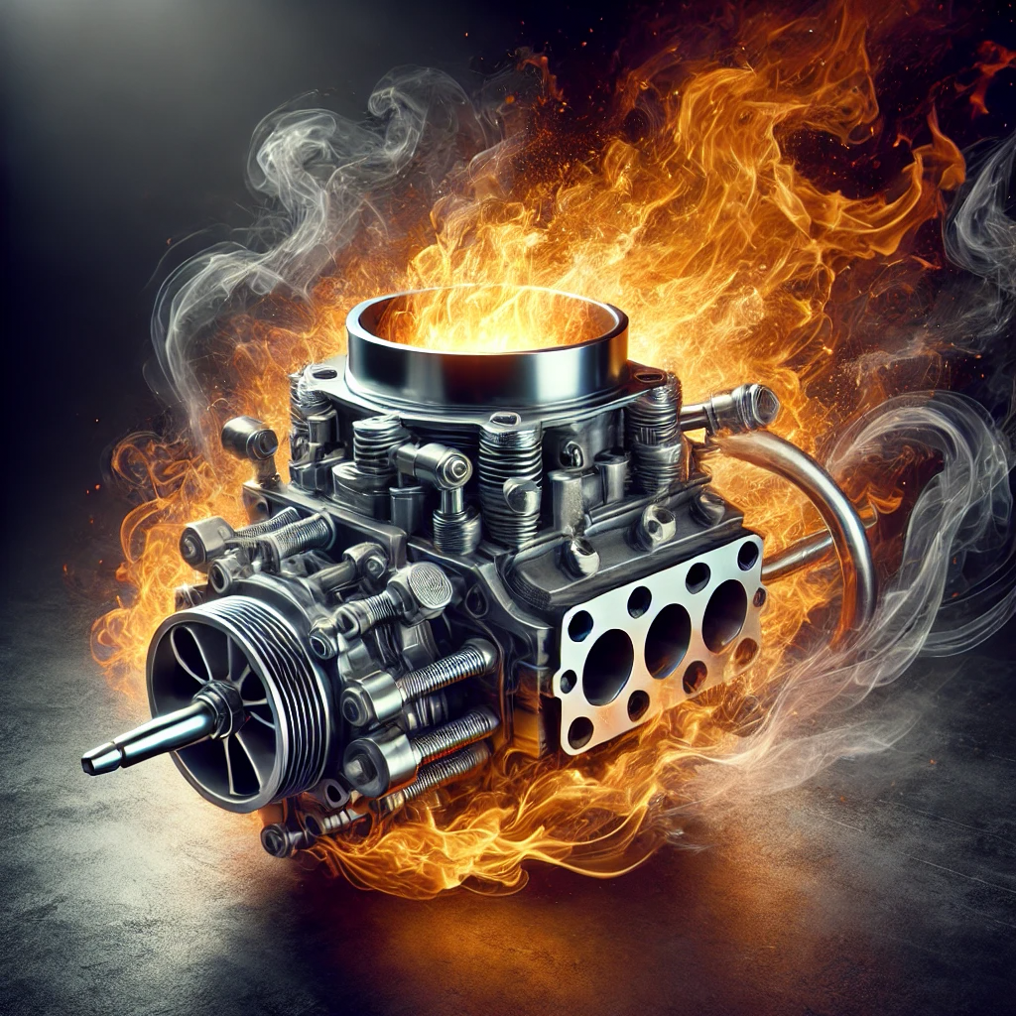

Segredos do Desempenho: Acertando o Weber 40 para Máxima Potência no Opala
Segredos da Weber 40
Passo a Passo para Otimizar Potência e Eficiência

Slide 2
Manual de Ajuste e Regulagem do Carburador Weber 40
Materiais Necessários
Chaves de fenda
Chave de boca para os parafusos do carburador
Manômetro (opcional, mas ajuda na sincronização dos carburadores em caso de motor com múltiplos carburadores)
Limpador de carburador
Kit de reparo do carburador (caso necessário)
Filtros de combustível novos (caso necessário)

Slide 3
1. Limpeza do Carburador
Retire o carburador do veículo e desmonte-o cuidadosamente.
Utilize o limpador de carburador para remover toda a sujeira e resíduos acumulados.
Inspecione todas as peças internas e substitua as que estiverem desgastadas ou danificadas.
Limpe as passagens de combustível e ar com o limpador, garantindo que não há obstruções.

Slide 4
2. Configuração Inicial
Flutuador: Ajuste a altura do flutuador conforme especificado pelo fabricante (em média, entre 8 a 9 mm para o Weber 40). Uma altura inadequada pode resultar em excesso ou falta de combustível na câmara.
Gicleurs (ou jatos): Confirme que os gicleurs estão de acordo com as especificações do seu motor. Esses valores variam conforme a cilindrada e o tipo de uso.
Jato principal (combustível): geralmente entre 135 a 145.
Jato de ar: entre 170 a 190.
Reinstale o carburador no veículo, verificando se todas as conexões estão bem encaixadas.

Slide 5
3. Ajuste de Parafuso de Marcha Lenta
Localize o parafuso de mistura e o parafuso de controle de marcha lenta no carburador.
Parafuso de mistura: Este é responsável pela proporção ar/combustível na marcha lenta.
Gire o parafuso de mistura no sentido horário até encostar suavemente.
A partir daí, dê uma volta e meia no sentido anti-horário (1,5 voltas). Este é o ponto inicial.
Parafuso de marcha lenta: Este controla a abertura das borboletas, influenciando a rotação de marcha lenta.
Ligue o motor e ajuste o parafuso para manter uma marcha lenta estável (cerca de 900-1.000 RPM).

Slide 6
4. Ajuste Fino da Mistura
Com o motor em funcionamento, ajuste o parafuso de mistura para obter uma queima eficiente.
Gire o parafuso lentamente para dentro até perceber que o motor começa a perder rotação.
Em seguida, vá girando para fora até o motor atingir a rotação mais alta e estável.
Depois desse ajuste, é importante revisar a rotação de marcha lenta e ajustá-la com o parafuso de marcha lenta, se necessário.

Slide 7
5. Sincronização (em caso de múltiplos carburadores)
Utilize um manômetro ou um sincronizador de carburadores para garantir que ambos os carburadores (caso existam dois ou mais) estejam fornecendo a mesma quantidade de ar e combustível para o motor.
Ajuste os parafusos de sincronização para que todos os carburadores estejam operando em conjunto.

Slide 8
6. Testes e Ajustes Finais
Dê uma volta com o veículo e observe o desempenho. Verifique se há hesitação ou excesso de consumo de combustível.
Se o motor engasgar ou hesitar durante a aceleração, ajuste o parafuso de mistura levemente até eliminar esses problemas.
Após alguns quilômetros, revise os ajustes, principalmente se notar alteração na marcha lenta ou dificuldade na partida.

Slide 9
7. Dicas Importantes
Sempre faça os ajustes com o motor quente.
Evite girar os parafusos com muita força, pois isso pode danificar as roscas.
Caso haja alteração no consumo de combustível ou em outras peças do motor, os ajustes do carburador devem ser revisados.
Mantenha o filtro de combustível em boas condições para evitar entupimento dos gicleurs.

